Slide 1
Anwendungssysteme Prog1 recap
Anne

Slide 2
Concurrency
Mehrere Teile eines Programms können überlappend oder gleichzeitig ausgeführt werden.
Wichtig:
Concurrency heißt nicht zwingend, dass alles exakt gleichzeitig läuft
auch schnelles Abwechseln (Pseudo-Parallelität) zählt dazu

Slide 3
Bis jetzt
Thread 0

Slide 4
jetzt
Thread 0 erstellt thread 1
Main(Thread 0)
T1 (Thread 1)
public static void main(String[] args) { Thread t1 = new SimpleThread(); t1.start(); }

Slide 5
class SimpleThread extends Thread{ @Override public void run(){ System.out.println(" I am a simple thread"); } }
public static void main(String[] args) { Thread t1 = new SimpleThread(); t1.start(); }

Slide 6
Möglichkeiten für Umsetzung
Thread (Klasse)
Thread t1 = new MyThread();
→ Falls MyThread von Thread erbt
Runnable (Interface)
Thread t2 = new Thread(new MyRunnable());
→Falls Runnable implementiert
Hier können wir auch von anderen Klassen erben
Threads startet man IMMER mit .start()
NIEMALS mit .run()
→ Methode läuft, aber nicht parallel

Slide 7
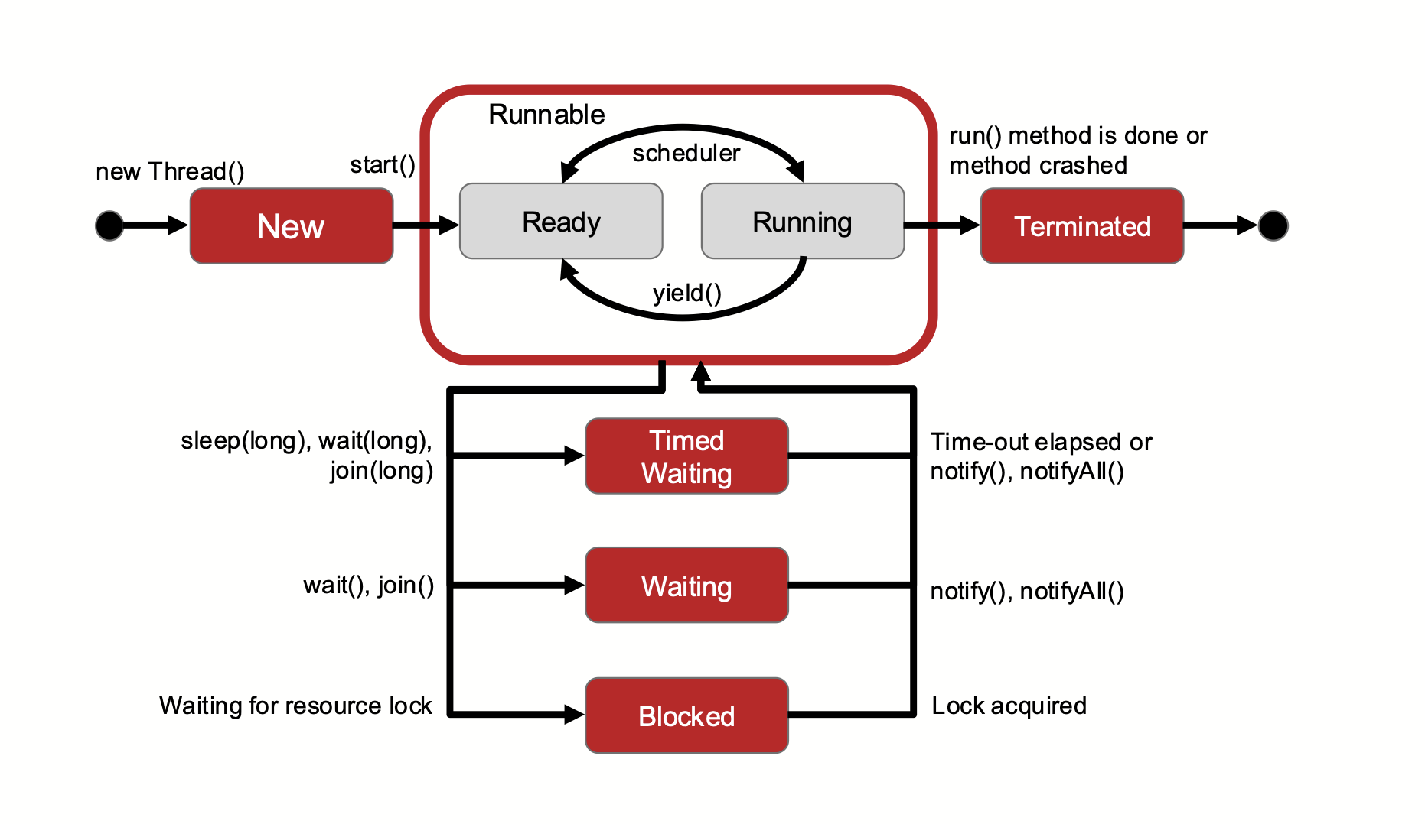
States eines threads
Der Scheduler des Betriebssystems entscheidet, welcher Thread wann läuft.
Methode | Bedeutung
start() | Thread starten
run() | Code des Threads
sleep() | aktueller Thread wartet
join() | auf anderen Thread warten
interrupt() | Abbruchsignal senden

Slide 8
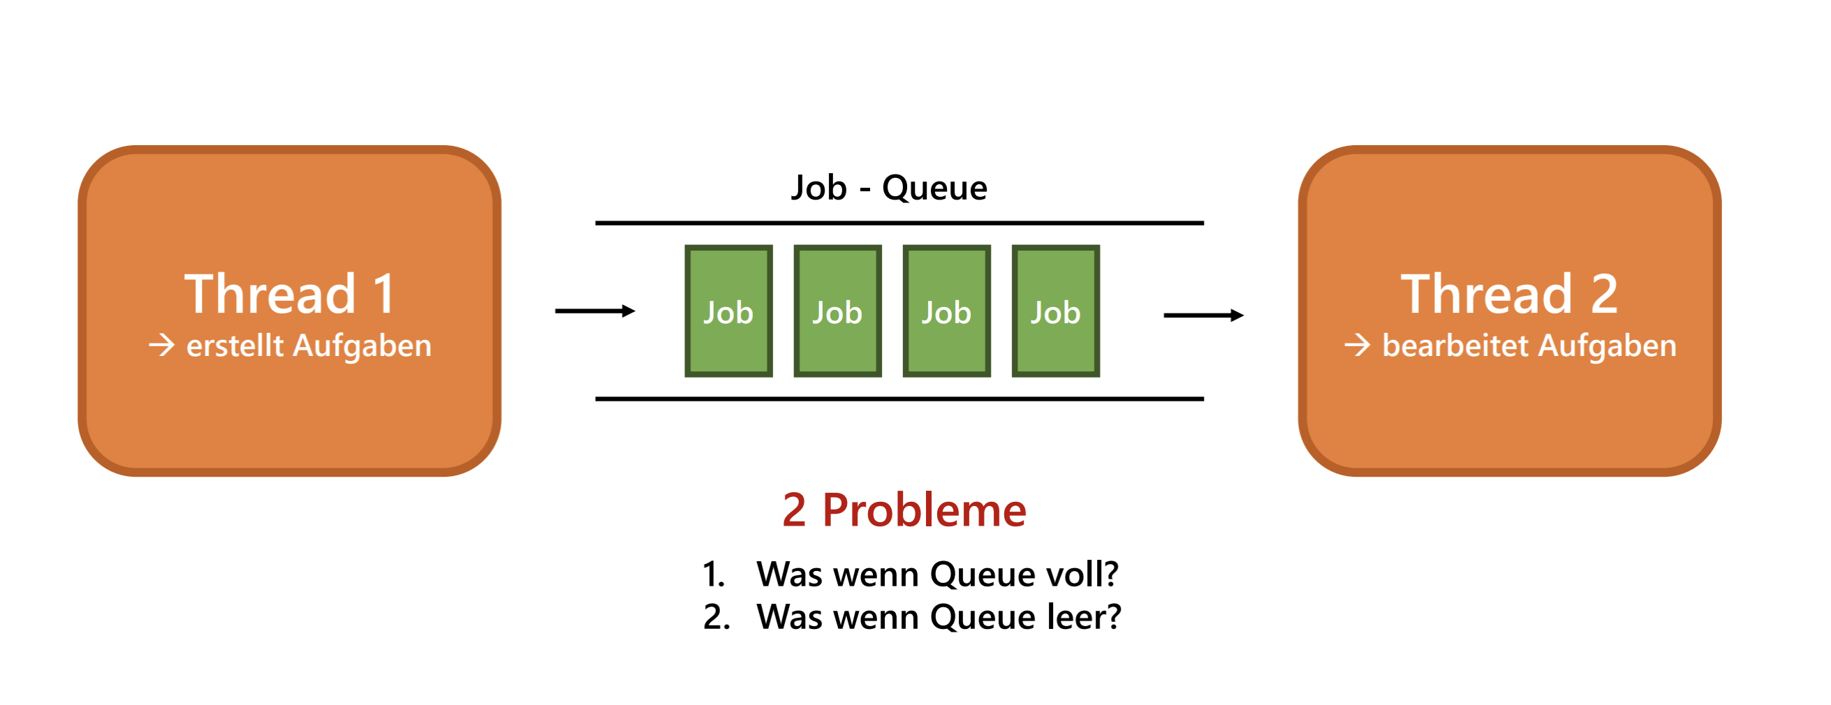
Producer Consumer Problem
Was ist das kritische Objekt?

Slide 9
Synchronized()
Wie kann man synchronized benutzen?
1. synchronized eine Ganze Methoden
synchronized void getRessource(){
//do something
}
2. synchronized-Block
synchronized (lock) {
//do something
}

Slide 10
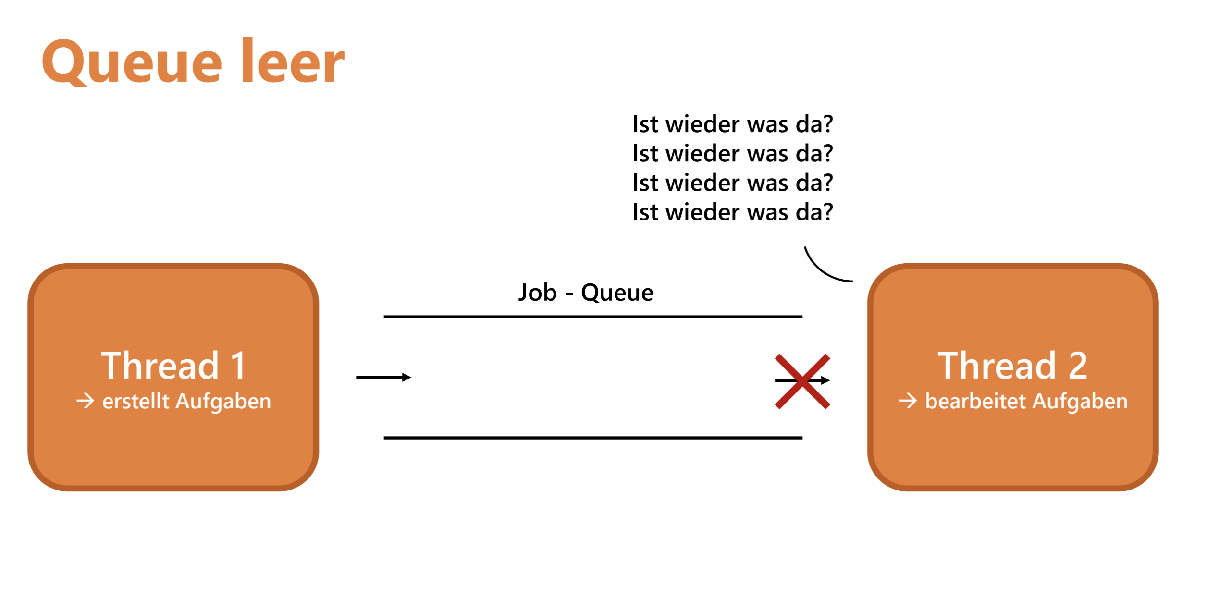

Slide 11
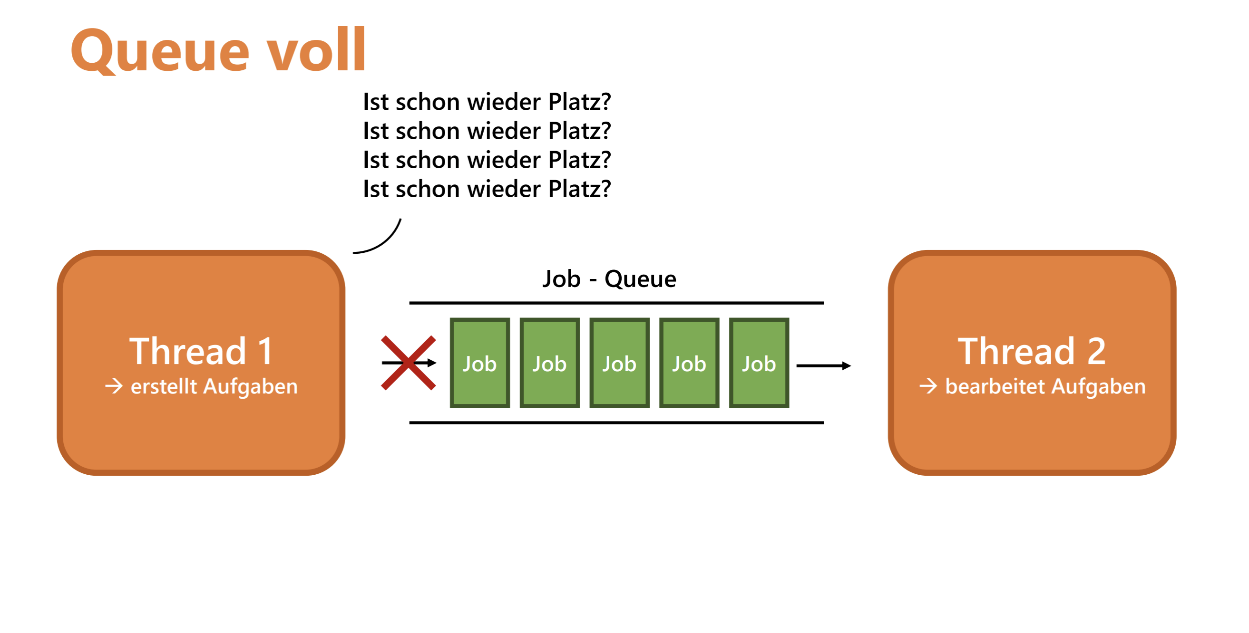

Slide 12
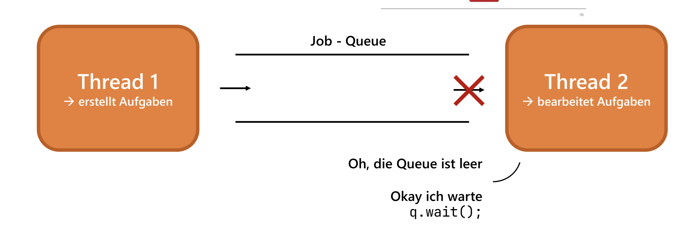
Lösung

Slide 13
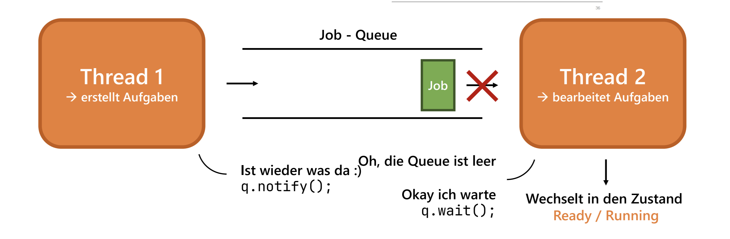
Lösung

Slide 14
Socket/Streams
Streams: Datenfluss
Sockets: Verbindung -> nutzen Streams

Slide 15
Wie machen wir das im Code?
BufferedReader br = new BufferedReader(new FileReader("input.txt"))
String result = "";
String line = "";
while ((line = br.readLine()) != null) {
result += line + "\n";
}
System.out.println(result);
→ Sobald null eingelesen wird, weiß ich, dass der String vollständig is

Slide 16
Sockets / Streams
BufferedReader macht aus Zeichen Zeilen.

Slide 17
Client Seite: Socket
Socket s = new Socket("localhost", 9999);
Socket erstellen = Verbindung versuchen
-> der konstruktor versucht sofort zu verbinden
-> wenn es nicht klappt-> Exception

Slide 18
Server Seite:
.
Socket:
Socket ist Verbindung, aber der Client initiiert
ServerSocket = Rezeption / Front Desk
Server
Client
ServerSocket server = new ServerSocket(9999);
Socket s = new Socket("localhost", 9999);
Socket client = server.accept();
accept() blockiert: es wartet, bis ein Client sich verbindet.

Slide 19
Streams
Für uns alles über Streams-> als Client brauchst du Streams vom und zum Server
-> aus dem Socket bekommst du
InputStream in = mySocket.getInputStream();
OutputStream out = mySocket.getOutputStream();
Wenn Fertig: mySocket.close();
-> schließt verbindung und beide Streams

Slide 20
Welcher Stream ist Welcher?
InputStream: Daten von der anderen Seite zu mir
OutputStream: Daten von mir zur anderen Seite

Slide 21
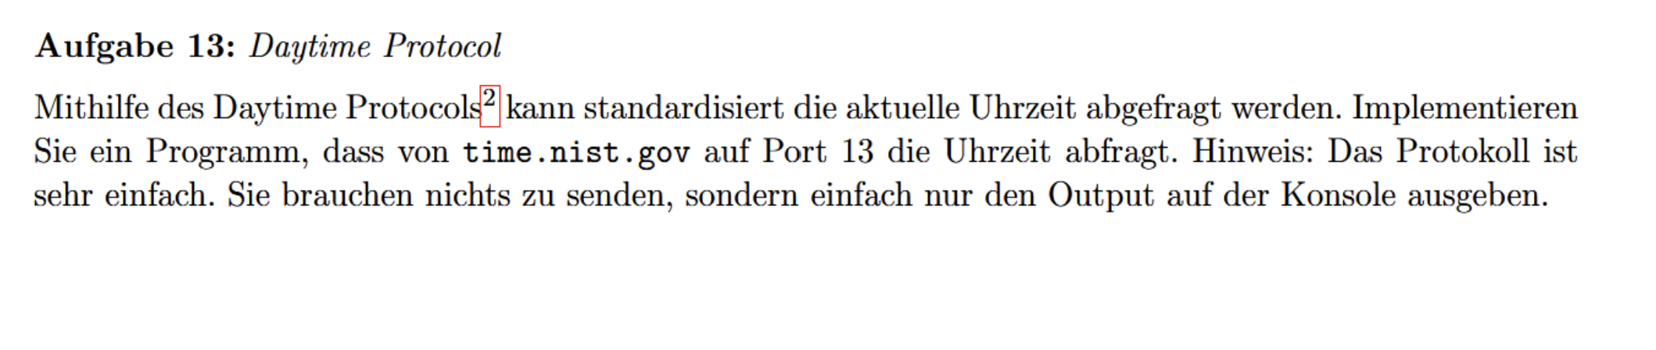
Aufgabe

Slide 22

GitHUb – Code kommt später

